Slide 1
二下 第 7 課
教學簡報
創作答句

Slide 2
學習重點
利用問句的節奏和旋律，學習創作簡單的答句
分組根據問句，為答句創作節奏、旋律及歌詞，然後把作品演唱出來。

Slide 3
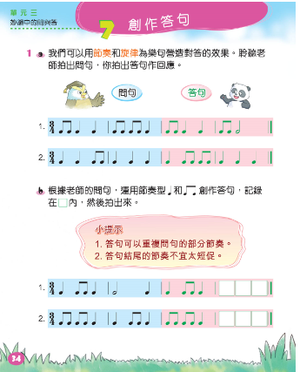
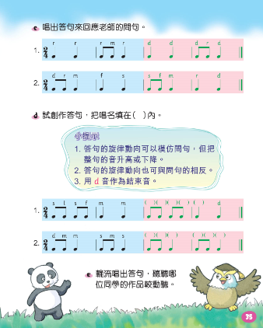
第7課頁34至35
請打開課本頁34至35。

Slide 4
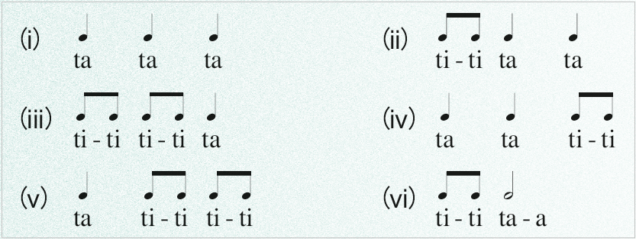
温習各種節奏型
請以節奏口訣把以下節奏句讀出來。

Slide 5
問答句的節奏
我們可以用節奏和旋律為樂句營造對答的效果。聆聽老師拍出問句，你拍出答句作回應。

Slide 6
問答句的節奏
現在分為兩組，一組拍問句，一組拍答句。

Slide 7
創作答句
按照以下的小提示，運用節奏型 和 創作答句，記錄在課本上。
參考答案
參考答案

Slide 8
創作答句
現在全班分為兩組，一組拍出問句，另一組的其中一位同學拍出自創的答句，然後兩組角色互調。

Slide 9
唱出問答句
請同學唱出答句來回應老師的問句。
大家可以一邊做手號，一邊唱唱名。

Slide 10
問答句的特色
説説兩題問答句的特色。

Slide 11
問答句的特色
題 1 的答句模仿問句，但整句旋律降低了一個音。
題 2 的答句的旋律動向與問句的相反。

Slide 12
創作答句
試按小提示創作答句，把唱名填在（ ）內。
m
f
m
r
d
參考答案
s
s
m
d
m
d
參考答案

Slide 13
創作答句
全班分為兩組，一組唱出問句，另一組的其中一位學生唱出自己所創作的答句，然後兩組角色互調，繼續進行活動。
輪流唱出答句，聽聽哪位同學的作品較動聽。
m
f
m
r
d
s
s
m
d
m
d

Slide 14
創作答句
哪些同學的表現較出色？試按右面的問題分析這些同學的創作吧！
答句是否模仿問句？如是，答句的音高比問句高還是低？
它的旋律動向與問句是否一樣？

Slide 15
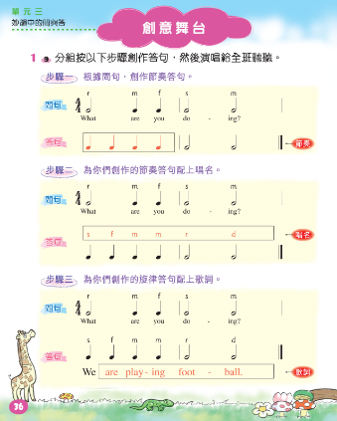
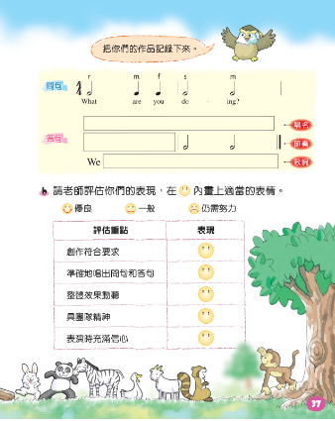
第7課頁36至37
請打開課本頁36至37。

Slide 16
創意舞台
分組按課本裏的步驟創作答句，然後演唱給全班聽聽。
先來看看一個例子吧！

Slide 17
創意舞台
看看步驟一。

Slide 18
創意舞台
看看步驟二。

Slide 19
創意舞台
看看步驟三。

Slide 20
創意舞台

Slide 21
創意舞台
現在分組以問答句的形式表演自己的作品。老師可與學生一起分析各組別的作品。

Slide 22
評估及自學資源
完成聆聽工作紙「悅耳的答句」， 分辨不同的答句，從而掌握創作答句的技巧。
完成Kahoot! 活動，總結單元三音樂知識。
評估資源
自學資源
觀看影片，聆聽一首中文對答歌曲。
觀看影片，聆聽一首英文對答歌曲。
完

Slide 23
© 培生教育出版亞洲有限公司

